Slide 1
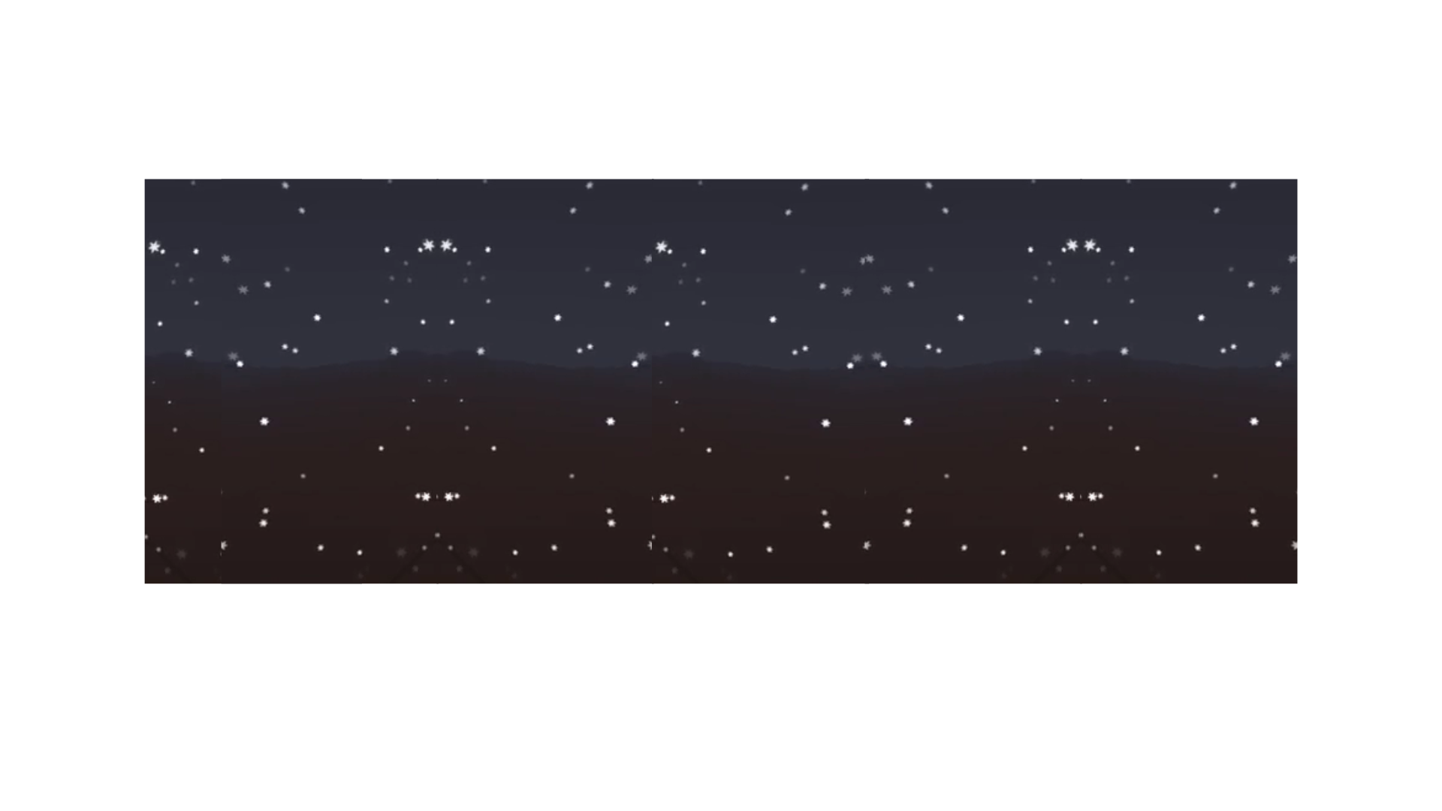


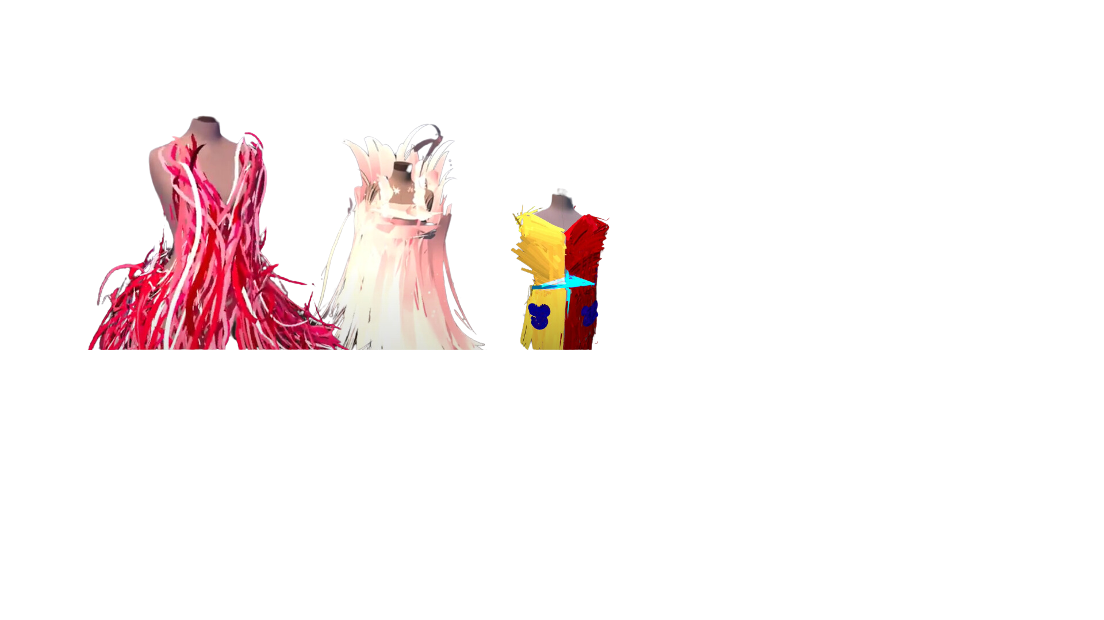
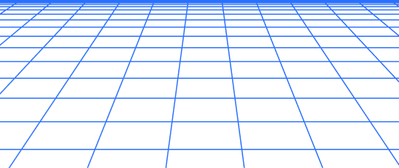
5e secondaire
APPRÉCIATION
VOLUMISME

Slide 2

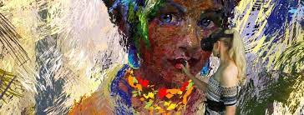


Aimi Sekiguchi
QUELQUES INSPIRATIONS
Anna Dream Brush
Steve Teeps
APPRÉCIATION
VOLUMISME

Slide 3

MultiBrush
Meta Quest
Appréciation
Équipes de 2
Créer, dans l’univers virtuel, un objet ou un vêtement inspiré d’un(e) artiste ou d’une oeuvre de votre choix
Vidéo de la création de l’oeuvre
Intégration d’une narration audio
APPRÉCIATION
VOLUMISME

Slide 4

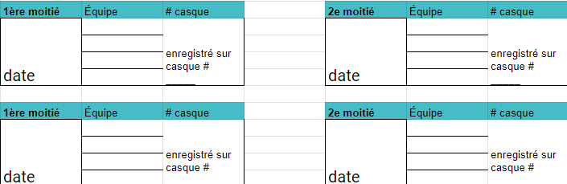

TEMPS DE TRAVAIL
Choisir sa plage horaire
Dans un document commun partagé, sélectionner son temps de création
APPRÉCIATION
VOLUMISME

Slide 5




CHOIX DE L’OEUVRE
Choisir son oeuvre et artiste
Époque moderne ou contemporaine
1900 à 2023
Quelques liens pour lancer ta recherche!
APPRÉCIATION
VOLUMISME

Slide 6
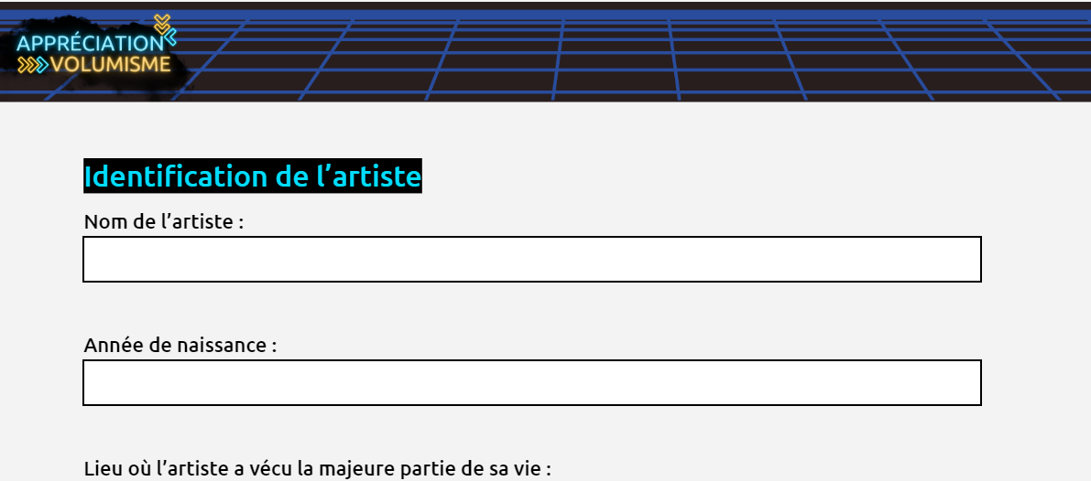
COLLECTE D’INFOS
Trouve les informations sur l’artiste et l’oeuvre
Consigne-les dans le document prévu à cet effet
APPRÉCIATION
VOLUMISME

Slide 7
COLLECTE D’INFOS
Qui est l’artiste?
Année de naissance (et de mort, s’il y a lieu)
Son oeuvre la plus célèbre
Mouvement artistique + courte explication
Quelques liens pour lancer ta recherche!
APPRÉCIATION
VOLUMISME

Slide 8
COLLECTE D’INFOS
Quelle est l’oeuvre?
Titre, année de création, médium utilisé
Description plastique de l’oeuvre
lignes
formes
motifs
textures
couleurs et contrastes
composition
organisation de l’espace
perspective
APPRÉCIATION
VOLUMISME

Slide 9

IDÉATION
Tu dois élaborer un objet ou vêtement inspiré de ton oeuvre choisie!
Remue-méninges d’équipe
Croquis préparatoire
Penser aux effets visuels possibles dans MultiBrush (fumée, néon, etc)
Tutoriel MultiBrush
APPRÉCIATION
VOLUMISME

Slide 10
L’AUDIO
Avec Audacity, enregistre ton audio
Ton appréciation de l’oeuvre réalisée préalablement
Explication du choix de l’oeuvre
En quoi votre objet ou votre vêtement fait référence au travail de l’artiste? Quels sont les éléments importants qui permettent de reconnaître l’artiste/l'œuvre d’inspiration.
Tutoriel Audacity
APPRÉCIATION
VOLUMISME

Slide 11
MONTAGE FINAL
Montage vidéo
Exporter son audio avec Audacity
Aller récupérer la vidéo exportée par l’enseignante
Faire le montage tel que montré dans le tutoriel
Rendre le produit terminé!
Tutoriel Kapwing
APPRÉCIATION
VOLUMISME

Slide 12
CRITÈRES D’ÉVALUATION
 | J’ai intégré des éléments personnels dans mon appréciation de l’œuvre | J’ai utilisé du vocabulaire juste et précis (langage plastique) lors de mon appréciation de l’œuvre | J’ai repéré des éléments pertinents dans l’ œuvre en lien avec la proposition de création
Le travail surpasse les attentes. | Les élèves ont intégré des éléments personnels tels que leurs émotions et impressions détaillées et pertinentes dans leur appréciation de l’œuvre d'art. Les liens réalisés et les réflexions sont très pertinents. | Les élèves utilisent un vocabulaire précis pour décrire les éléments visuels de l’œuvre (composition, couleur, texture, etc.) et l’application du médium des œuvres choisies. Le tout démontre une compréhension approfondie du langage plastique. | Les élèves démontrent une capacité exceptionnelle à repérer des éléments qui sont inspirants pour leur démarche de création en identifiant les caractéristiques qui peuvent être utilisées comme point de départ pour générer des idées créatives et originales.
Le travail rempli adéquatement les attentes | Les élèves ont intégré des éléments personnels tels que des émotions et impressions détaillées dans leur appréciation de l’œuvre d'art. Quelques liens pertinents sont présents. | Les élèves utilisent un vocabulaire adéquat pour décrire les éléments visuels de l’œuvre (composition, couleur, texture, etc.) et l’application du médium des œuvres choisies. Le tout démontre une très bonne du langage plastique. | Les élèves démontrent une bonne capacité à repérer des éléments qui sont inspirants pour leur démarche de création en identifiant les caractéristiques qui peuvent être utilisées comme point de départ pour générer des idées créatives et originales.
Le travail atteint les attentes minimales | Les élèves ont intégré quelques éléments personnels dans leur appréciation de l’œuvre d'art. Quelques liens sont présents. | Les élèves utilisent un vocabulaire adéquat pour décrire les éléments visuels de l’œuvre (composition, couleur, texture, etc.) et l’application du médium des œuvres choisies. Le tout démontre une certaine compréhension du langage plastique. | Les élèves repèrent des éléments qui sont inspirants pour leur démarche de création en identifiant les caractéristiques qui peuvent être utilisées comme point de départ pour générer des idées pertinentes.
Le travail n’atteint pas suffisamment les attentes. | Les éléments personnels et les réflexions en lien avec l’œuvre sont peu développés. | Les élèves utilisent un vocabulaire peu développé décrire les éléments visuels de l’œuvre (composition, couleur, texture, etc.) et l’application du médium des œuvres choisies. La compréhension du langage plastique est peu et développée. | Les élèves repèrent difficilement des éléments inspirants pour leur démarche de création.
Le travail ne répond pas aux attentes. | Les éléments personnels et les réflexions en lien avec l’œuvre sont très peu développés. | Les élèves utilisent un vocabulaire très peu développé décrire les éléments visuels de l’œuvre (composition, couleur, texture, etc.) et l’application du médium des œuvres choisies. La compréhension du langage plastique est très peu développée. | Les élèves repèrent très difficilement des éléments inspirants pour leur démarche de création.
APPRÉCIATION
VOLUMISME

